Slide 1
Създаване, транслиране и изпълнение на асемблерна програма. Структура на програмата. Дебъгер, настройка и изпълнение.

Slide 2
Език за програмиране на ниско ниво
Езикът за програмиране на ниско ниво е език за програмиране, при който има малка или съвсем липсва абстракция от архитектурата на набора от инструкции на компютъра – команди или функции в езиковата карта, които са структурно подобни на инструкциите на процесора. Обикновено това е в сила или за машинен код, или за асемблерен език. Поради ниската степен (оттук и думата) на абстракция между разговорния и машинния език, езиците на ниско ниво понякога се описват като „близки до хардуера“. Програмите, написани на езици от ниско ниво, обикновено са относително непреносими, защото са оптимизирани за определен тип компютърна архитектура.

Slide 3
Език за програмиране на ниско ниво
Езиците от ниско ниво могат да се преобразуват в машинен код без компилатор или интерпретатор – езиците за програмиране от второ поколение използват по-прост процесор, наречен асемблер – и полученият код се изпълнява директно от процесора. Програма, написана на език от ниско ниво, може да бъде накарана да работи много бързо, с малко потребление на ресурси памет. Еквивалентна програма на език от високо ниво може да бъде по-малко ефективна и да използва повече памет. Езиците от ниско ниво са прости, но се считат трудни за използване, поради множество технически подробности, които програмистът трябва да запомни. За сравнение, езикът за програмиране от високо ниво изолира семантиката на изпълнение на компютърната архитектура от спецификацията на програмата, което опростява разработката.

Slide 4
Асемблерен език
Асемблерен език е език за програмиране от ниско ниво, който е свързан с конкретен процесор и не може да бъде пренесен без значителни изменения към машина с различна компютърна архитектура и набор от инструкции. Това е в контраст с повечето езици за програмиране от високо ниво, които са съвместими с различни архитектури, но изискват превеждане или компилиране.
Можем да го произведем до изходен код от език за програмиране на високо ниво или сами да го напишем.
На свой ред можем да преобразуваме написаният от нас асемблерен код в машинен код, използвайки асемблер.

Slide 5
Асемблер
Асемблерът е софтуер, който преобразува код на асемблер в машинен код. Той приема основни компютърни команди и ги преобразува в двоичен код, който процесорът на компютъра може да използва, за да изпълнява своите основни операции. Тези инструкции са на асемблерен език.
Можем също да назовем асемблера и компилатор на асемблер. Това е така, защото компилаторът преобразува езика от високо ниво в машинен език. От друга страна, асемблерът изпълнява същата задача, и за асемблерния език той е компилатор на асемблерен език.

Slide 6
Защо да програмираме на асемблерен език?
Има две основни причини, поради които програмирането все още се извършва на асемблерен език:
- Ефективност
Пространствена ефективност, която се отнася до изискванията за паметта на програмата, т.е. размера на изпълнимия код. – Програмите написани на асемблер обикновено са по-компактни от тези, написани на език от високо ниво.
Времева ефективност – отнася се до времето, необходимо за изпълнение на дадена програма. Добре изработените програми на асемблерен език са склонни да работят по-бързо от техните аналози на език от високо ниво.
- Достъпност до системния хардуер. Асемблерният език не налага никакви ограничения и можете да имате директен контрол върху хардуера на системата. Ако разработвате системен софтуер, не можете да избегнете писането на програми на асемблер.

Slide 7
Създаване, транслиране и изпълнение на асемблерна програма.
Създаването на програма на асемблер е по същество същото като създаването на такава на компилиран език от високо ниво.
Асемблерният език позволява на програмиста да програмира от гледна точка на машинните инструкции, които конкретен процесор може да изпълнява. Тъй като инструкциите на двоичния машинен код са трудни за директно разбиране, програмите на асемблерния език се изразяват в символна нотация. Има съответствие едно към едно между всяка инструкция на асемблерния език и инструкция на машинен код.
Програмите на асемблерни езици трябва да бъдат написани от гледна точка на набора от инструкции и архитектура на конкретния процесор, като например регистри на процесора, места в паметта и регистри на входно/изходно устройство. Освен това паметта за съхранение трябва да бъде изрично разпределена за обекти с данни, използващи примитивни типове данни.
Асемблерният език използва мнемоника за всяка инструкция на ниво машина. Мнемониката обикновено е специфична за един процесор или семейство от процесори и е избрана така, че функцията на инструкцията да е доста очевидна (напр. ADD, SUB, MOV и т.н.). В допълнение, потребителят трябва да дефинира символни имена за обекти с данни като променливи (адреси на паметта), константи на данни и етикети (кодови местоположения).

Slide 8
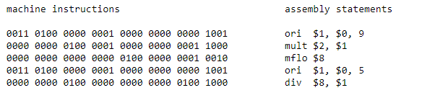
Създаване, транслиране и изпълнение на асемблерна програма.
Кодът от ниско ниво се превежда в машинен код чрез прост процес на транслитерация, който обикновено се извършва от програма, известна като асемблер. Асемблерът проверява синтаксиса и използването на всяка от инструкциите в изходния текст („изходния код“) и създава кръстосани препратки за всякакви инструкции за прескачане, разклоняване или достъп до данни.
Инструкцията на асемблерния език казва същото като инструкцията на машинния език, но трябва да бъде преведена в битов модел, преди да може да бъде изпълнена. Програмата на асемблерния език се състои от изрази на асемблерния език, изрази, които дефинират данни и допълнителна информация, която помага при превода.

Slide 9
Създаване, транслиране и изпълнение на асемблерна програма.
Има два основни типа асемблери: едноходови и многоходови, които функционират по различен начин при превода на асемблерен език в машинен код.
- Едноходовият асемблер сканира изходния код само веднъж, за да го преведе в машинен код. По време на това единично преминаване той чете изходния код ред по ред, превежда всеки ред в машинен код и директно извежда резултата. Този тип асемблер е доста ефективен по отношение на скоростта, тъй като трябва да прочете изходния код само веднъж. Той обаче има ограничение, тъй като изисква всички символи (като променливи и етикети) да бъдат дефинирани, преди да бъдат използвани. Това означава, че ако даден символ се използва преди да бъде дефиниран в кода, асемблерът няма да може да го преведе правилно, което води до грешки.

Slide 10
Създаване, транслиране и изпълнение на асемблерна програма.
- Многоходовият асемблер сканира изходния код многократно. При първото преминаване той прочита изходния код, за да изгради таблица със символи, която е структура от данни, съдържаща всички символи, използвани в кода, заедно с техните стойности или адреси. В следващите преминавания той превежда изходния код в машинен код, като използва таблицата със символи. Този тип асемблер е по-гъвкав от едноходовия асемблер, тъй като позволява символите да се използват преди да бъдат дефинирани. Той обаче е по-бавен, тъй като трябва да прочете изходния код няколко пъти.
И двата вида асемблер имат своите предимства и недостатъци. Едноходовите асемблери са по-бързи, но по-малко гъвкави, докато многоходовите са по-гъвкави, но по-бавни. Изборът между двете зависи от специфичните изисквания на асемблираната програма.

Slide 11
Създаване, транслиране и изпълнение на асемблерна програма.
На следващият етап създадената асемблерна програма трябва да бъде свързана в едно цяло. За целта се използва линкер.
Линкерът/свързващ редактор/ е основна компютърна програма, чиято цел е да свърже компилирани в машинен език един или повече обектни файлове в една програма, която може да се управлява от дадена операционна система. Той добавя всички необходими библиотечни подпрограми към създадените от компилатора обектни файлове и ги свързва, като създава изпълним файл (разширение ‘.exe’) или библиотечен файл (разширение ‘.dll’). Свързващият редактор проверява правилността на всички връзки между отделните обектни модули и генерира съобщения, ако има грешки.
Линкерът приема всички обектни файлове като вход, разрешава всички препратки към паметта и накрая обединява тези обектни файлове, за да направи изпълним файл. Той има две основни задачи:
- да изследва и да намери реферирани модули или методи или променливи в нашата програма.
- да се определи и разреши абсолютното място в паметта, където тези кодове трябва да бъдат заредени.

Slide 12
Структура на програмата за IA-32
В асемблерната програма кодът, данните и стекът са структурирани като програмни сегменти. Всеки сегмент се транслира в сегмент на паметта от асемблера.
Структура на програмата
- Модел на паметта.
Размерът на кода и данните, които една програма може да има, се определя чрез посочване на модел на паметта с помощта на директива .MODEL.
.model memory_model
Директивата MODEL трябва да е преди всяка дефиниция на сегмент.
.model flat, stdcall
icludelib c:\masm32\lib\kernel32.lib
ExitProcess proto:DWORD

Slide 13
Структура на програмата за IA-32
Директивата .model flat определя плоския модел на паметта за нашата програма. Този модел памет се използва за програмиране под Windows. Моделът – определя набора и видовете сегменти. С 32-битово адресиране се използва единствено модел flat.
stdcall е стандартната конвенция за Win32 API. В тази конвенция аргументите се предават от дясно на ляво до изчистването на стека. Стекът се използва за предаване на аргументи, върнатата стойност се записва в регистъра eax.

Slide 14
Структура на програмата за IA-32
- Сегмент от данни.
Сегментът с данни на програмата съдържа всички дефиниции на променливи. А също така и константи.
За да декларираме сегмент от данни, използваме директивата .DATA, последвана от променливи и константи.
.data
- Сегмент на стека
Целта на декларацията на сегмента на стека е да задели блок памет за съхранение на стека. Площта на стека трябва да е достатъчно голяма, за да побере стека при максималния му размер.
.STACK размер,
където размерът е незадължително число, което указва размера на областта на стека в байтове.
Ако размерът е пропуснат, 1 KB се заделя за областта на стека.

Slide 15
Структура на програмата за IA-32
- Кодов сегмент
Кодовият сегмент съдържа инструкции на програмата.
.CODE име
където име е незадължителното име на сегмента. В кодовия сегмент инструкциите са организирани като процедури.
Веднага след .code на следващият ред на програмата се изписва
start:
За изход на кодовият сегмент се използва
invoke ExitProcess,0
-Изход от програмата
end start
- Обединяване на всичко.
Kъм всеки ред от програмата може да бъде поставен коментар, като преди него се поставя ;

Slide 16
Структура на програмата за ARM
Асемблерните програми за ARM процесора включват следните основни директиви:
1) Директивата AREA Областите са части от данни или код, които се манипулират от линкера. Пълното приложение ще се състои от една или повече области. Една област с КОД е минимумът, необходим за създаване на приложение.
2) Директивата ENTRY Първата инструкция, която трябва да бъде изпълнена в рамките на едно приложение, се маркира от директивата ENTRY. Едно приложение може да съдържа само една входна точка и така в приложение с множество модули източник само един модул ще съдържа директива ENTRY. Обърнете внимание, че когато дадено приложение съдържа C код, входната точка често се съдържа в C библиотеката.

Slide 17
Структура на програмата за ARM
3) Общо оформление. Общата форма на редовете в асемблерния модул е:
<етикет> <празно пространство> <инструкция> <празно пространство> ; <коментар>
Важното е да се отбележи, че трите секции са разделени с поне един празен знак (като интервал или раздел). Действителните инструкции никога не започват в първата колона, защото трябва да бъдат предшествани от интервал, дори и да няма етикет. И трите секции не са задължителни и асемблерът ще приеме и празни редове, за да подобри яснотата на кода.
4) Описание на кода. Преди изписване на кода на програмата се поставят:
.text
.global start
start:

Slide 18
Структура на програмата за ARM
След това приложението се прекратява с помощта на софтуерното прекъсване 0x11, при спиране на етикета, което кара управлението да се върне обратно към дебъгера.
swi 0x11
5) Директива Данни
.data
Директивата за асемблер .data казва на асемблера ARM да започне да сглобява реда след директивата в секцията .data на компютърната програма.
Разделът .data на компютърна програма съдържа постоянни константи и променливи, използвани в компютърната програма
6)Директивата END
Тази директива кара асемблера да спре обработката на този изходен файл. Следователно всеки изходен модул на асемблерен език трябва да завърши с тази директива.
.end

Slide 19
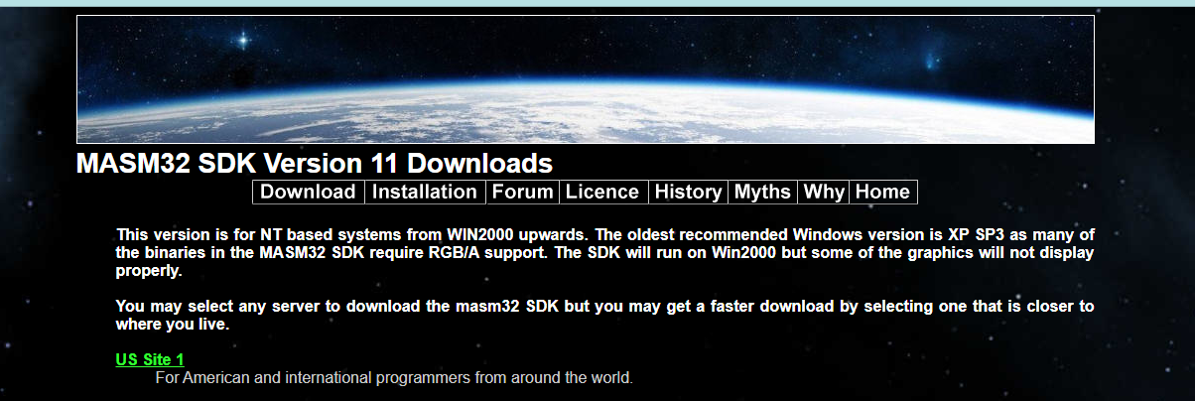
Дебъгер, настройка и изпълнение.
https://www.masm32.com/
MASM32 SDK версия 11 е работеща среда за разработка за програмисти, които се интересуват от изучаване или писане на 32-битов асемблер на Microsoft (MASM). Инсталацията е автоматизиран процес, който инсталира правилната дървовидна структура на директория на избраното от вас локално устройство.

Slide 20
Дебъгер, настройка и изпълнение.
https://www.masm32.com/
Важно е да се разбере, че MASM32 не е компилатор, а колекция за програмиране под Win32, която включва 32-битовия компилатор MASM.
Инструментариумът MASM32 е предназначен за създаване на Windows приложения на асемблер и съдържа всички необходими инструменти, а също така се разпространява безплатно.

Slide 21
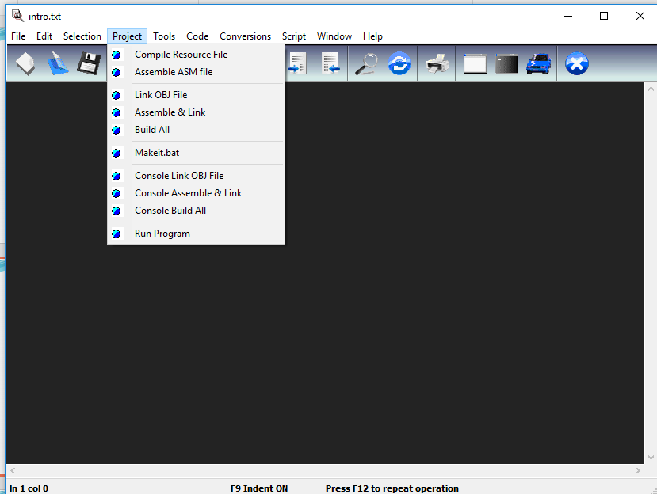
Дебъгер, настройка и изпълнение.
Ще използваме Quick editor като текстов редактор, в който ще се пишат програмите.
Програмите за IA-32 ще се записват с разширение .asm.

Slide 22
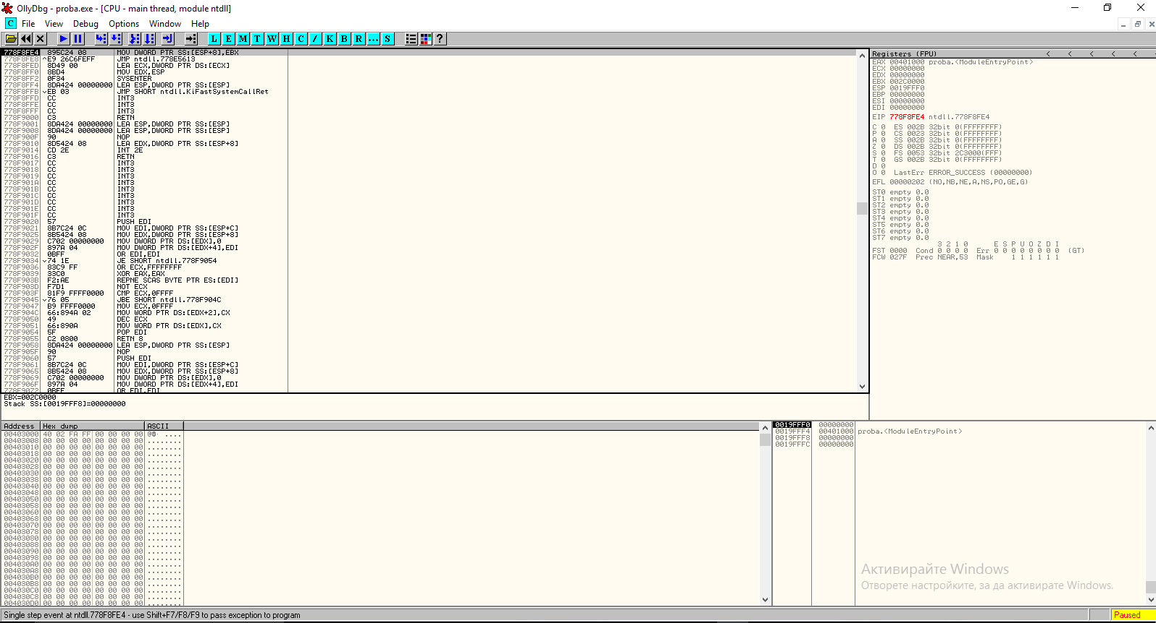
Ще използваме OllyDbg за работа с програми на IA-32.

Slide 23
Дебъгер, настройка и изпълнение.
https://www.ollydbg.de/
Процесът на отстраняване на грешки в асемблерна програма се нарича дебъгване, а програмният продукт, с който се откриват тези грешки – дебъгер.
OllyDbg е 32-битов анализиращ дебъгер на ниво асемблер за Microsoft Windows. Акцентът върху анализа на двоичен код го прави особено полезен в случаите, когато източникът не е наличен.
Основните му предимства са:
- Интуитивен потребителски интерфейс, без криптични команди.
- Анализ на кода - проследява регистри, разпознава процедури, цикли, API извиквания, превключватели, таблици, константи и низове.
- Директно зарежда и отстранява грешки DLL
- Сканиране на обектни файлове - намира рутинни процеси от обектни файлове и библиотеки.
- Позволява дефинирани от потребителя етикети, коментари и описания на функции

Slide 24
Дебъгер, настройка и изпълнение.
Симулатор ARMSim # 1.91
ARMSim# е безплатен ARM симулатор (с асемблер и линкер), разработен от Департамента по Компютърни науки в Университета на Виктория.
ARMSim# не е редактор, така че ще трябва да създадете и редактирате вашата програма за асемблиране на ARM с отделен текстов редактор.
Запазването на програмата става като example1.s – имайте предвид, че файловото разширение „.s“ е необходимо, за да може ARMSim# да чете вашия файл. След като запазите вашата ARM програма, трябва да я заредите в ARMSim#. Отворете програмата ARMSim#, изберете „Файл -> Зареждане“ от менюто и изберете своя файл example1.s.

Slide 25
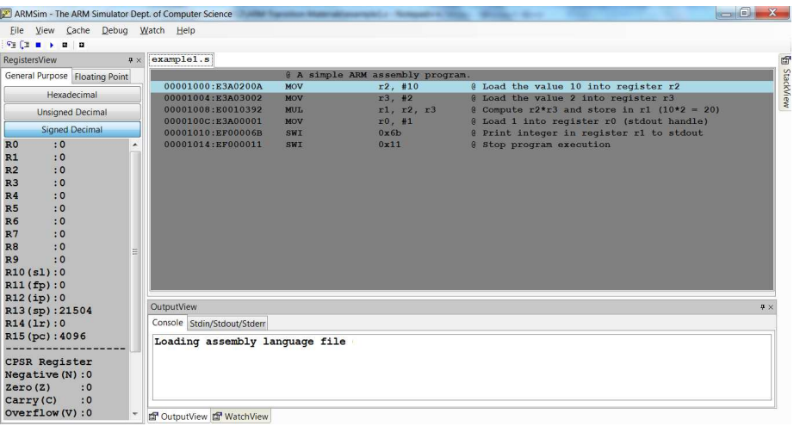
Дебъгер, настройка и изпълнение.
Симулатор ARMSim # 1.91
Трябва да отворите вашата програма и да се уверите, че е без синтактични грешки. Вашият екран ще изглежда като този по-долу.

Slide 26
Дебъгер, настройка и изпълнение.
Симулатор ARMSim # 1.91
От лявата страна на екрана се показват регистрите за симулирания ARM процесор.
Прозорецът на изходния код е в центъра, докато прозорецът на конзолата е в долната част. Има три опции за стартиране (симулиране) на вашата програма на асемблер –изпълнение /run/, стъпково /step into/ и с прекрачване /step over/. Двете, които вероятно ще бъдат най-полезни (и техните икони в лентата с инструменти) са (i) run и (ii) step into.
Run (клавишна комбинация F5) ще стартира вашата асемблерна програма от началото до края, докато step into (клавишна комбинация F11) ще изпълни една инструкция в даден момент, което ви позволява да видите как всяка инструкция променя състоянието. Натиснете „Step Into“ и трябва да видите екран като този по-долу.

Slide 27
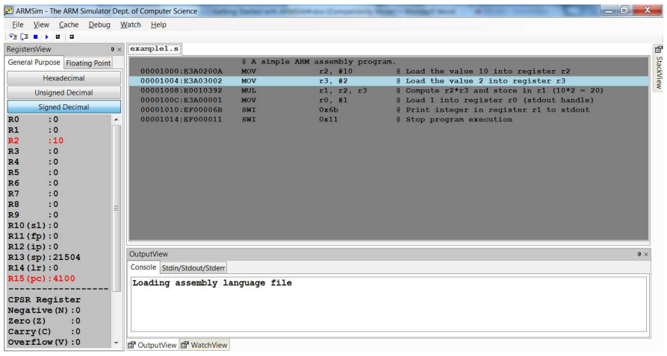
Дебъгер, настройка и изпълнение.
Симулатор ARMSim # 1.91

Slide 28
Дебъгер, настройка и изпълнение.
Симулатор ARMSim # 1.91
От лявата страна ще видите, че регистрите, които са били променени от изпълнената инструкция, са червени. В прозореца на изходния код ще забележите, че маркираната синя линия сега е следващата инструкция – това е инструкцията, към която сочи програмният брояч и ще бъде изпълнена следваща. Опитайте да преминете през останалата част от простата програма, като проверите дали регистрите се променят според очакванията.
https://abakbot.com/ru/online-13/obr-kod

